Slide 2
Đồ án môn học Học sâu-EE4259

Slide 3

Mạng nơ-ron nhận diện khuôn mặt dựa trên Squeeze Net
Lê Quốc Khánh-20241785E
GVHD: PGS.TS Nguyễn Hoài Nam

Slide 4
Mục lục
Cấu trúc Squeeze Net
Xây Dựng mạng
Huấn luyện mạng
Kết luận
Sử dụng mạng đã train để nhận diện ảnh

Slide 5
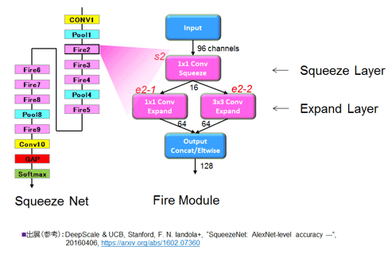
1. Cấu trúc Squeeze Net
Fire cấu tạo gồm 2 tầng:
Tầng Squeeze (Bóp lại):
Sử dụng toàn bộ Convolution 1x1.
Mục đích: Giảm số lượng kênh (depth) của dữ liệu đầu vào -> Giảm khối lượng tính toán.
Tầng Expand (Mở rộng):
Kết hợp song song Convolution 1x1 và 3x3.
Mục đích: Trích xuất đặc trưng đa dạng nhưng vẫn tiết kiệm tham số.

Slide 6
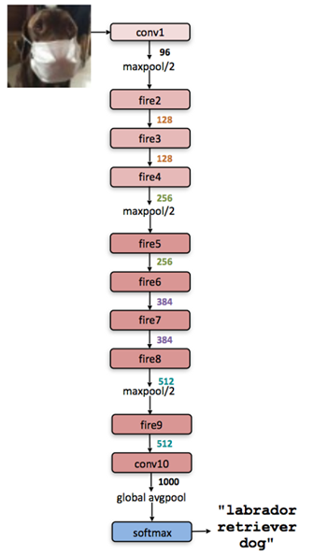
1. Cấu trúc Squeeze Net
Luồng dữ liệu:
Input Image (224x224) -> Conv1 -> MaxPool -> Các khối Fire Module chồng lên nhau -> MaxPool -> Classifier.
Điểm đặc biệt ở lớp cuối cùng:
Không dùng lớp Fully Connected (Dense): Các mạng cũ dùng lớp Dense ở cuối chứa hàng triệu tham số.
Sử dụng Global Average Pooling: Tính trung bình trên toàn bộ đặc trưng để ra kết quả.
Kết quả: Giảm thiểu nguy cơ Overfitting (học vẹt) và giảm mạnh kích thước model.

Slide 7
2. Xây dựng mạng
class Fire(nn.Module):
def __init__(self, inplanes, squeeze_planes, expand1x1_planes, expand3x3_planes):
super(Fire, self).__init__()
self.squeeze = nn.Conv2d(inplanes, squeeze_planes, kernel_size=1)
self.squeeze_activation = nn.ReLU(inplace=True)
self.expand1x1 = nn.Conv2d(squeeze_planes, expand1x1_planes, kernel_size=1)
self.expand1x1_activation = nn.ReLU(inplace=True)
self.expand3x3 = nn.Conv2d(squeeze_planes, expand3x3_planes, kernel_size=3, padding=1)
self.expand3x3_activation = nn.ReLU(inplace=True)
def forward(self, x):
x = self.squeeze_activation(self.squeeze(x))
branch1 = self.expand1x1_activation(self.expand1x1(x))
branch2 = self.expand3x3_activation(self.expand3x3(x))
return torch.cat([branch1, branch2], 1)
class MySqueezeNet(nn.Module):

Slide 8
2. Xây dựng mạng
class MySqueezeNet(nn.Module):
def __init__(self, num_classes=30):
super(MySqueezeNet, self).__init__()
self.num_classes = num_classes
self.features = nn.Sequential(
nn.Conv2d(3, 64, kernel_size=3, stride=2),
nn.ReLU(inplace=True),
nn.MaxPool2d(kernel_size=3, stride=2, ceil_mode=True),
Fire(64, 16, 64, 64), # Fire 2
Fire(128, 16, 64, 64), # Fire 3
nn.MaxPool2d(kernel_size=3, stride=2, ceil_mode=True),
Fire(128, 32, 128, 128), # Fire 4
Fire(256, 32, 128, 128), # Fire 5
nn.MaxPool2d(kernel_size=3, stride=2, ceil_mode=True),
Fire(256, 48, 192, 192), # Fire 6
Fire(384, 48, 192, 192), # Fire 7
Fire(384, 64, 256, 256), # Fire 8
Fire(512, 64, 256, 256), # Fire 9
self.classifier = nn.Sequential(
nn.Dropout(p=0.5),
nn.Conv2d(512, self.num_classes, kernel_size=1),
nn.ReLU(inplace=True),
nn.AdaptiveAvgPool2d((1, 1))
)
for m in self.modules():
if isinstance(m, nn.Conv2d):
init.kaiming_uniform_(m.weight)
if m.bias is not None:
init.constant_(m.bias, 0)
def forward(self, x):
x = self.features(x)
x = self.classifier(x)
return torch.flatten(x, 1)
model = MySqueezeNet(num_classes=30)

Slide 9
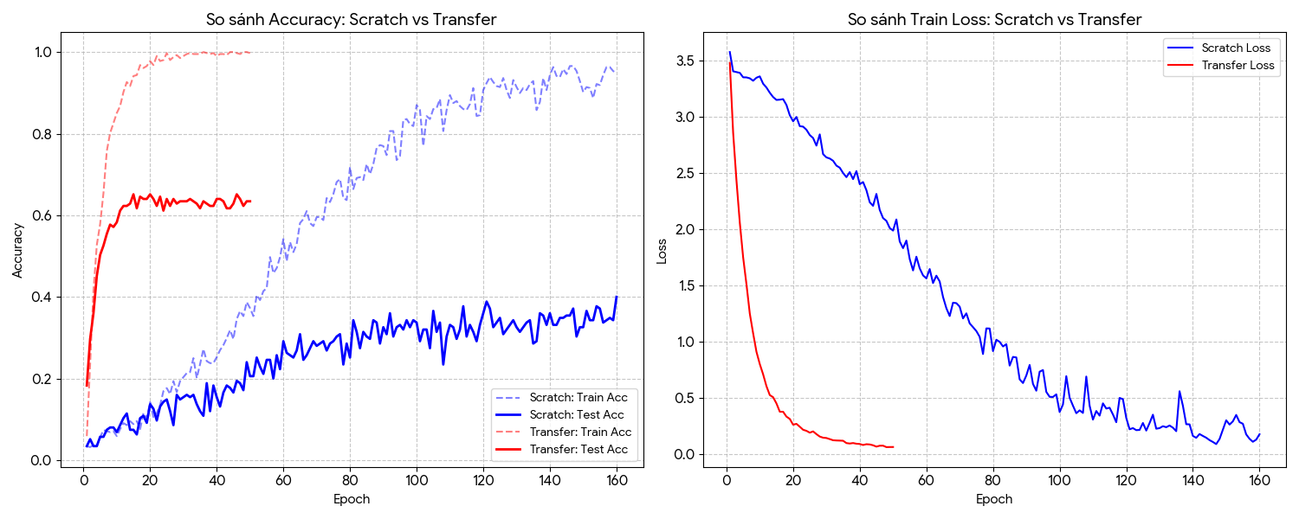
3. Huấn luyện mạng
Chúng ta thực hiện huấn luyện trên tập dữ liệu có trên Teams đã được mọi người tạo gồm 30 nhãn, mỗi nhãn có 20 ảnh kích thước 300x300
Xử lý ảnh đầu vào, ta sẽ resize lại bức ảnh về kích thước 224x224 và chia data thành 2 phần đều nhau với tỉ lệ 7:3 (70% train, 30% test cho mỗi nhãn)
Đối với tập train ta sẽ lật ảnh và xoay ảnh để tăng được kích thước tập train. Với tập test ta giữ nguyên

Slide 10
4. Kết luận
Cấu trúc mạng Squeeze Net giúp mạng nơ-ron tiết kiệm được dung lương, giảm tham số tính toán nhiều hơn so với các mạng CNN hiện nay
Kết quả huấn luyện:
Mạng có thể nhận diện được nhưng với kết quả tương đối
Nhận xét
Data đầu vào chưa chuẩn
Lượng data còn ít

Slide 11
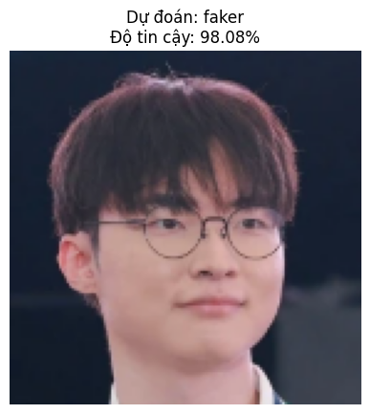
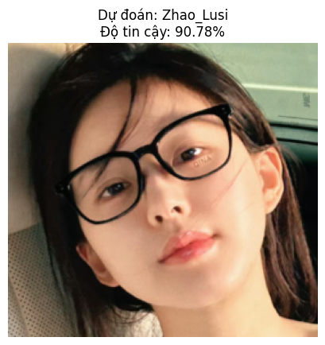
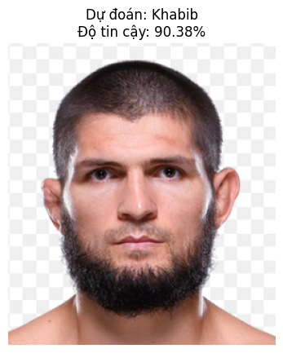
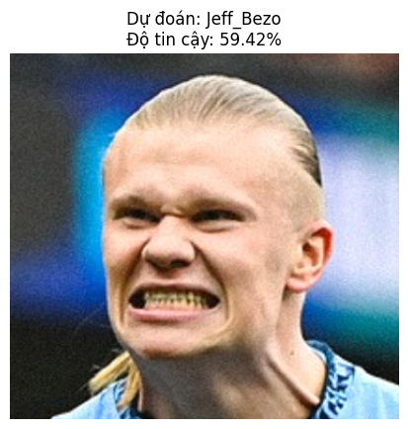
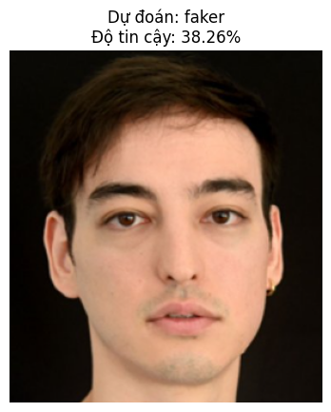
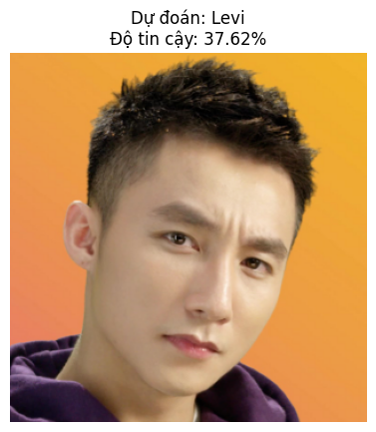
Sử dụng mạng đã train nhận diện ảnh

Slide 12
THANK YOU !

